Slide 1

Tag-uri pentru BODY în HTML5
O parte din tag-urile HTML5 sunt moștenite de la HTML 4, iar dintre acestea, unele au fost eliberate de o serie de atribute, informațiile despre detaliile afișării fiind preluate de CSS.
Tag-urile pentru BODY sunt pereche și nepereche (auto închise). De regulă, tag-urile pereche au comportament de bloc, adică se comportă de parcă ar fi precedate și urmate de tag-ul BR. Elementelor de tip bloc li se poate stabili o lățime și o înălțime.

Slide 2

Comportamentul tag-urilor
Tag-uri de Bloc
Tag-uri Inline
Tag-urile pereche au comportament de bloc - se comportă ca și cum ar fi precedate și urmate de BR. Li se poate stabili lățime și înălțime.
Tag-urile auto închise au comportamente de elemente inline cu elementele care le preced și le urmează.
Excepții: SPAN, CITE, DEL, INS, ABBR sunt pereche dar nu au comportament de bloc.
Excepții: IMG este nepereche dar are comportament inline-block - este inline dar acceptă atribute pentru dimensiuni.

Slide 3
Atributele tag-urilor
Tag-urile acceptă atribute. Acestea sunt valori suplimentare care configurează elementele sau le ajustează comportamentul în diverse moduri pentru a îndeplini criteriile dorite de utilizatori.
Atribut | Descriere
accesskey | Stabilește o scurtătură (shortcut) pentru focus pe un element
class | Specifică una sau mai multe clase pentru un element
contenteditable | Specifică dacă un element este sau nu editabil. Valori: „true”⎹ „false”
draggable | Specifică dacă un element este „târâbil” sau nu. Valori: „true”⎹ „false”⎹ „auto”. Necesită cod JavaScript
hidden | Specifică dacă elementul este ascuns sau nu.
id | Specifică un identificator unic pentru un element
lang | Specifică limba în care este scris conținutul elementului
style | Specifică atributele de stil ale elementului, în linie cu tag-ul
tabindex | Specifică ordinea elementului la apăsarea tastei Tab
title | Specifică extra informații pentru un element
HTML 5 a redus mult numărul atributelor dar sunt încă elemente care acceptă, unele fiind obligatorii.
Există un set de atribute care sunt acceptate de toate tag-urile, numite atribute globale. Alte tag-uri acceptă doar anumite atribute, specifice. Între atributele globale se numără cele din tabelul alăturat:
Vezi exemple aici https://playcode.io/707694/

Slide 4
Tag-uri pentru Tipuri de Scriere
Titluri și Paragrafe
Formatare Text
Elemente Speciale
H1..H6 - titluri (bloc)
B, STRONG - bold
PRE - text preformatat
P - paragraf (bloc)
I, EM - italic
CODE, SAMP - cod calculator
BR - salt la linie nouă
BIG, SMALL - dimensiuni
CITE, BLOCKQUOTE - citări
SPAN - container inline
SUB, SUP - subscript/superscript
A - ancora și link-uri
Liste și Elemente de Marcare
Liste
Marcare Text
Separatori
OL - listă numerotată
DEL - text șters
HR - riglă orizontală
UL - listă marcată
INS - text inserat
BLOCKQUOTE - bloc citare
LI - articol de listă
ABBR - abreviere
ADDRESS - info autor
DL, DT, DD - liste de definiții

Slide 5
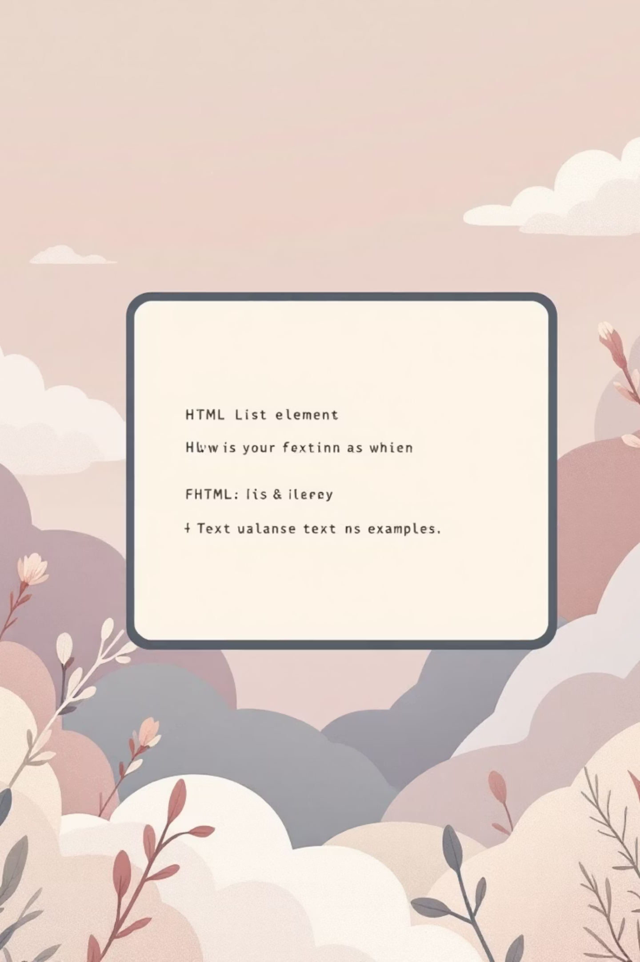






Formatare Inline a Textului
În interiorul blocurilor de text putem folosi următoarele marcaje de formatare standard HTML:
B - Bold
I - Italic
Text îngroșat pentru evidențiere
Text înclinat pentru accent
U - Underlined
S - Strikethrough
Text subliniat
Text tăiat
CODE - Cod
A - Link
Text în font monospace
Text cu hyperlink folosind HREF
Puteți folosi și SPAN cu atributul text-color pentru a aplica culori textului, și MARK cu highlight-color pentru evidențieri. Emoji-urile pot fi de asemenea folosite în blocuri de text.

Slide 6

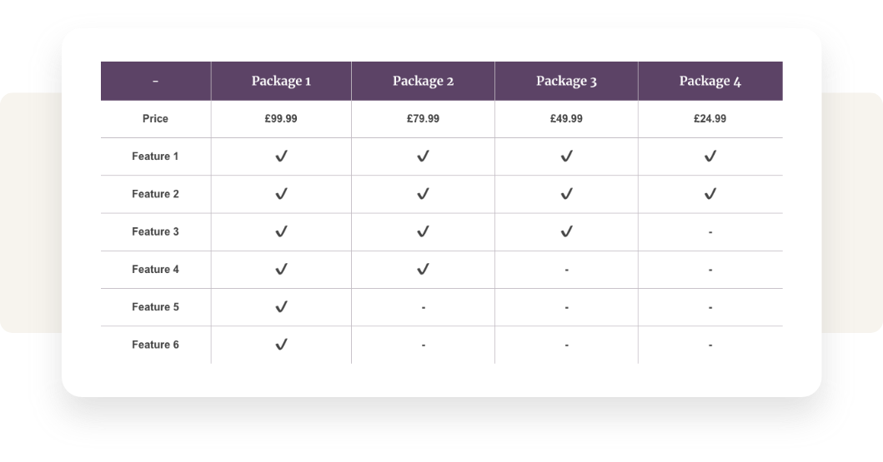
Tabele în HTML
Tag-urile pentru tabele permit organizarea datelor în format grid. Elementele principale sunt TABLE, TR (rând), TH (celulă header) și TD (celulă obișnuită).
01
TABLE
Definește tabelul. Acceptă atributul width cu valori numerice (pixeli) sau procentuale: width="500" sau width="60%"
02
CAPTION
Adaugă o legendă tabelului pentru descriere
03
TR
Definește un rând în tabel
04
TH și TD
TH pentru celule header, TD pentru celule obișnuite. Ambele acceptă atributul width
Din păcate, fără CSS nu se poate obține mai mult ca aspect pentru tabele. Opțional se pot folosi tag-urile THEAD, TBODY și TFOOT pentru a delimita antetul, corpul și subsolul tabelului.

Slide 7




Elementul IMG - Inserarea Imaginilor
Căi Relative și Absolute
Elementul IMG permite inserarea unei imagini într-un document. Este un element inline și cere minim atributul src, care specifică sursa imaginii.
Cale Relativă
Referire relativ la poziția curentă. Exemple: "logo.png", "smallpic/arrow.png", "../pics/landscape.jpg"
Surse Locale
Avantaj: Funcționează la portarea proiectului
Fișierul se află pe același calculator:
<img src="cale/nume_fisier">
Simboluri Speciale
./ = directorul curent
Tipurile acceptate: jpg, jpeg, gif, png, svg, webp
../ = directorul cu un nivel deasupra
Surse Remote
/ = separator pentru căi
Sursa este specificată prin URL:
Cale Absolută
<img src="URL">
Calea completă: D:/proiectWeb/html/arrow.png
Imaginea se încarcă de la o sursă din Internet
Modul de referire relativ este recomandat pentru că permite mutarea întregului proiect fără probleme de funcționare.
Evitați! Nu funcționează la portare

Slide 8


Atribute pentru Dimensionarea Imaginilor
Deși este afișat inline, elementul IMG admite atributele width și height care stabilesc lățimea și înălțimea imaginii.
Ambele Dimensiuni
<img src="path/fisier" width="300" height="200">
Stabilește explicit ambele dimensiuni
Doar Lățimea
<img src="path/fisier" width="300">
Înălțimea devine AUTO și păstrează raportul W/H
Doar Înălțimea
<img src="path/fisier" height="200">
Lățimea se stabilește automat
Recomandare: Nu redimensionați dramatic imaginile în navigator (ex: 1000x750px la 200x150px). Imaginile mari se încarcă greu și consumă resurse. Ajustări de 20-30% sunt acceptabile. Pentru versiuni diferite, folosiți surse separate.

Slide 9

Atributul ALT și bune practici
Importanța Atributului ALT
Atributul ALT conține o descriere a conținutului imaginii și este esențial pentru:
Motoarele de căutare - îmbunătățește SEO
Persoanele cu deficiențe de vedere - accesibilitate
Afișare când imaginea nu se încarcă
Notă: Utilizarea ALT anulează efectul WIDTH și HEIGHT pentru imaginile ce nu pot fi afișate.
Stabilirea Dimensiunilor în Layout
Stabilirea dimensiunilor este importantă în faza de definire a aspectului paginii (layout), când imaginile nu sunt disponibile dar trebuie să li se rezerve spațiul necesar.

Slide 10



Elemente Multimedia în HTML5
Elementele multimedia sunt componente esențiale ale paginilor web moderne. Cele mai utilizate tipuri includ fișiere video, înregistrări audio și documente PDF, fiecare având formate specifice și caracteristici unice de implementare.
Formate Video și Audio
Fișiere Video
MP4 (recomandat, larg acceptat), WebM (compatibil cu MP4), AVI (pentru clipuri scurte), WMV (Windows Media Video) și OGG (de la Ogging)
Fișiere Audio
MP3 (cel mai popular), WAV (Waveform Audio File Format) și OGG pentru înregistrări audio de calitate

Slide 11

Implementare Audio și Video în HTML5
Elementele audio și video HTML5 permit integrarea simplă a conținutului multimedia. Ambele suportă atribute precum controls, autoplay și loop pentru controlul redării.
<audio controls autoplay>
<source src="fisier.mp3" type="audio/mpeg">
<p>Browser-ul nu suportă audio HTML5.</p>
</audio>
<video controls width="400" autoplay>
<source src="fisier.mp4" type="video/mp4">
<p>Browser-ul nu suportă video HTML5.</p>
</video>
Surse externe pot fi folosite de pe alte servere, oferind flexibilitate în gestionarea resurselor multimedia.

Slide 12


Dimensionarea Elementelor Video
Fără Atribute
Width și Height
Ștergerea atributului width="400" permite video-ului să folosească dimensiunea sa nativă, care poate fi prea mare sau prea mică pentru layout.
Combinarea width="600" cu height="250" poate distorsiona video-ul dacă valorile nu respectă raportul de aspect original al fișierului.
Doar Height
Concluzie
Adăugarea height="250" setează înălțimea, dar lățimea se ajustează automat pentru a menține raportul de aspect original.
Este recomandat să specificați doar o dimensiune (width SAU height) pentru a menține raportul de aspect corect.
Erori de Securitate HTTPS
Când încărcați resurse de pe un server nesecurizat (HTTP) într-un document de pe un server securizat (HTTPS), va apărea eroarea:
Failed to load resource: net::ERR_CONNECTION_REFUSED
Această eroare afectează imagini, fișiere audio, video, CSS și JavaScript. Serverele cu protocol HTTPS (HTTP Secure) blochează resursele nesecurizate pentru protecția utilizatorilor. Pe calculatorul local, protocolul file:/// nu este securizat, astfel încât resursele funcționează fără probleme.

Slide 13
Metode de Specificare a Surselor
Varianta cu Element SOURCE
Varianta cu Atribut SRC
Avantaje: Permite specificarea mai multor surse alternative în formate diferite. Browser-ul alege primul format suportat.
Avantaje: Cod mai simplu și mai concis, ideal pentru o singură sursă.
Dezavantaje: Cod mai lung și mai complex de întreținut.
Dezavantaje: Lipsă de flexibilitate - dacă browser-ul nu suportă formatul, conținutul nu se va reda.
Încorporare Clipuri YouTube
Accesare Video
Copiere Cod
Pe computer, accesați videoclipul sau lista de redare YouTube dorită
Copiați codul HTML generat din caseta care apare
Buton Trimite
Inserare în pagină
Faceți clic pe butonul Trimite (Share) de sub videoclip
Lipiți codul în poziția dorită din codul HTML al paginii unde trebuie să apară clipul.
Opțiune Încorporează
Din lista de opțiuni, selectați Încorporează (Embed)

Slide 14



Inserare Documente PDF
Există mai multe metode de integrare a documentelor PDF în paginile web, fiecare cu avantaje specifice.
Link Direct
Metoda recomandată: oferă link către PDF care se deschide în cititor specializat (Adobe Acrobat) sau în altă filă a navigatorului pentru lecturare mai ușoară.
Tag EMBED
Inserează PDF-ul direct în pagină cu dimensiuni specificate (width și height). Compatibilitate limitată cu versiuni vechi ale navigatoarelor.
Tag OBJECT
Alternativă la EMBED cu suport pentru mesaj de rezervă dacă PDF-ul nu poate fi afișat. Include opțiune de descărcare.

Slide 15
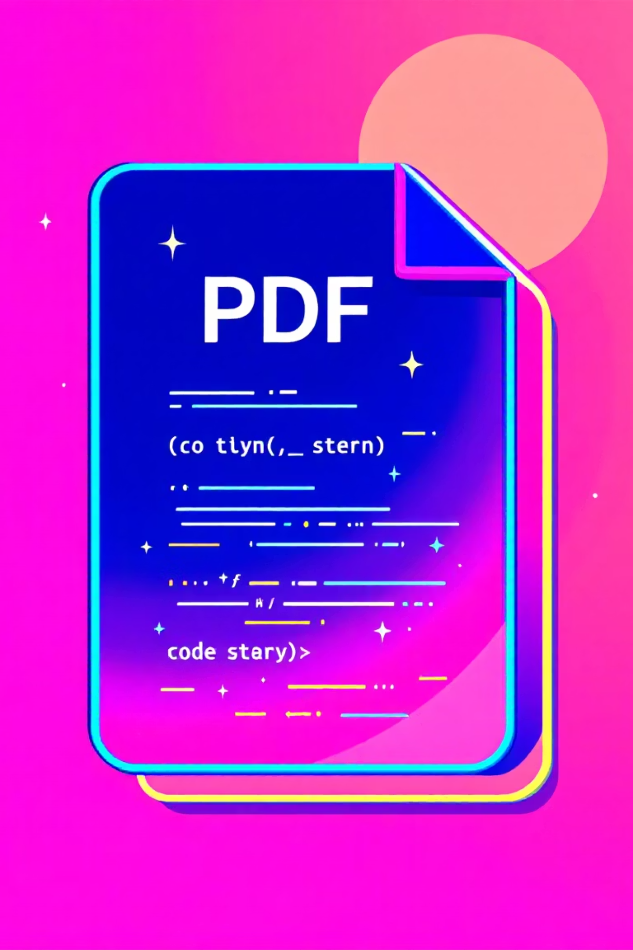
Exemple de Cod pentru PDF
Link Simplu
<a href="cale/fisier.pdf"> Click pentru descărcare</a>
Tag OBJECT
<object data="cale/fisier.pdf" type="application/pdf" width="400" height="600">
<p>Descarcă</p>
</object>
Tag EMBED
<embed src="cale/fisier.pdf" width="400" height="600">
Notă importantă: Pot apărea diferențe de afișare în diferite navigatoare din cauza compatibilității limitate a tag-urilor EMBED și OBJECT cu versiuni anterioare ale HTML.

Slide 16
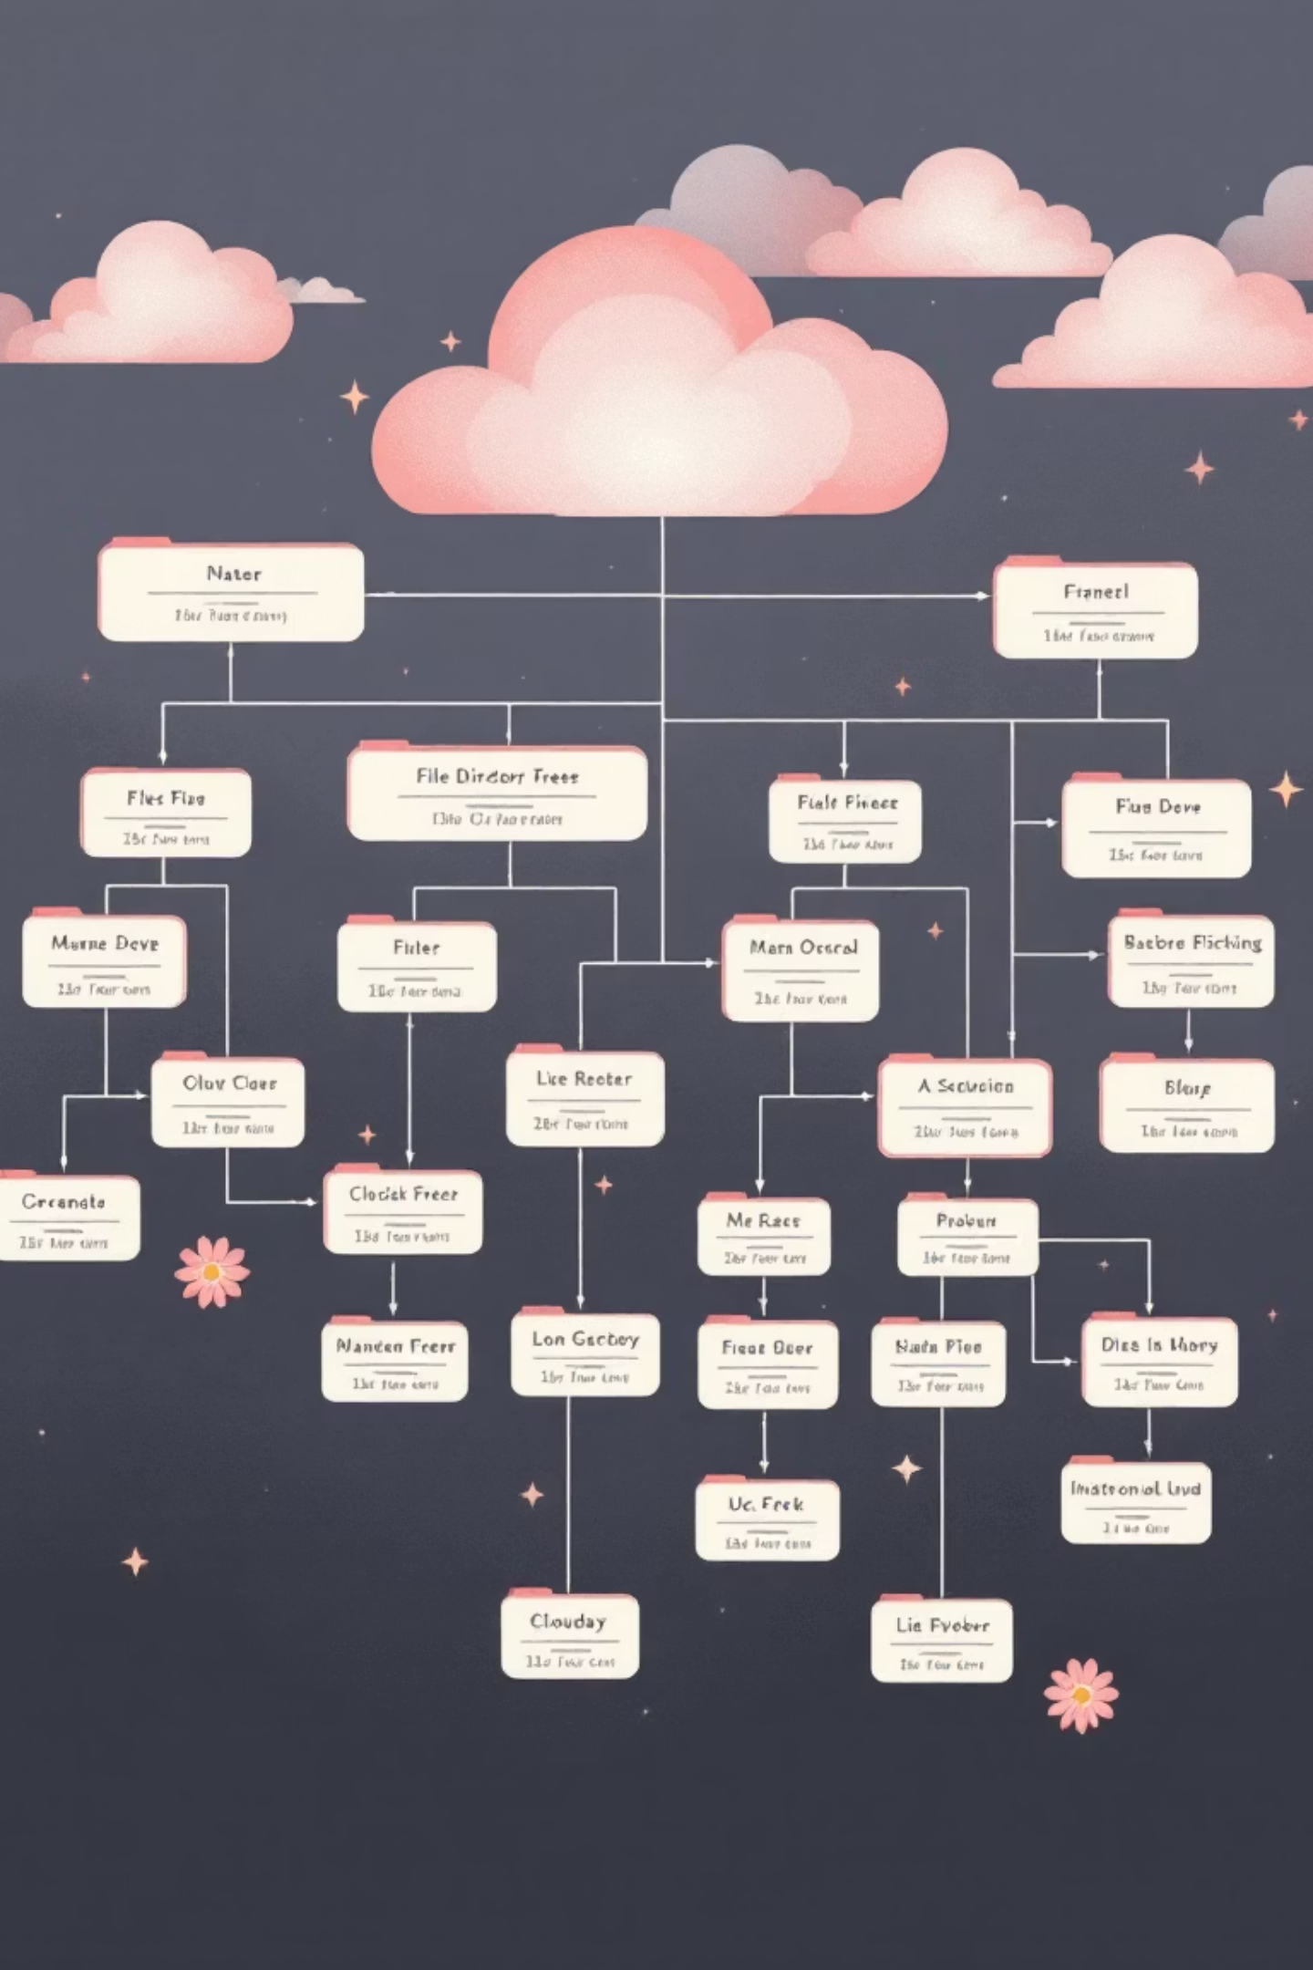
Căi Relative și Absolute
Cale Relativă
Referire relativ la poziția curentă. Exemple: "logo.png", "smallpic/arrow.png", "../pics/landscape.jpg"
Avantaj: Funcționează la mutarea proiectului
Simboluri Speciale
./ = directorul curent
../ = directorul cu un nivel deasupra
/ = separator pentru căi
Cale Absolută
Calea completă: C:/Users/Current_user/proiectWeb/html/arrow.png
Evitați! Nu funcționează la mutare
Modul de referire relativ este recomandat pentru că permite mutarea întregului proiect fără probleme de funcționare.

